Slide 1



STAR VOTE
投票アプリプレゼンテーション
BE THE TOP
PERFECT IDOL

Slide 2

Whet is Star Vote
男性アイドルグループを数多く世に生み出してきたJ社が2024年で設立80周年を迎える。その記念プロジェクトとして約40名のアイドルからファンの投票でTOP5を選出し、シングルをリリースするという「StarVote」プロジェクトが始動する。

Slide 3
BackGround
～資金の調達 ～
～再認知の促進～
サブスクリプションの登場により、CDやアルバムの売り上が減少しているため、資金を調達したい。
アイドル激戦時代となりJ事務所の王者感が薄れている。話題性を上げることで再認知されたい。

Slide 4


Problem
どうやったら、プロジェクトを盛り上げれるか…
そもそも投票アプリの作成ができない…
俺ヲタクの心理なんか
分かんねえよ…

Slide 5
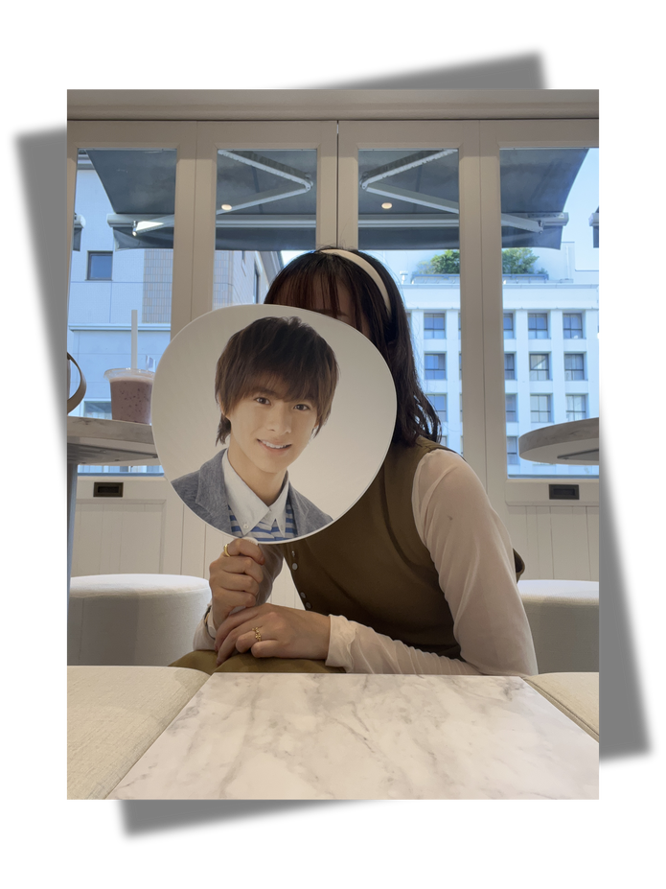

Solution
●アイドル応援歴20年
●６月からプログラミングの勉強を開始
私の出番！！！

Slide 6



Add Situetion
●アイドルは既にシングル曲の歌やダンスを練習中！
●初披露の場として紅白歌合戦への出場決定済み！
推しの努力を
無駄にしたくない！

Slide 7
Add Situetion
●アイドルは既にシングル曲の歌やダンスを練習中！
●初披露の場として紅白歌合戦への出場決定済み！
紅白にでたら
もっと有名になれる！
推しの努力を
無駄にしたくない！

Slide 8

Target & Method
＊J事務所アイドルのファン
＊投票方法
・J社所属グループのCDやアルバムに付属されるシリアルナンバーを利用
・シリアルナンバー１つにつき１票
・複数枚購入した場合は複数票可能
・一度使用したシリアルナンバーは使用不可となる
・投票期間は
【2024-12-18～2024-12-28】

Slide 9

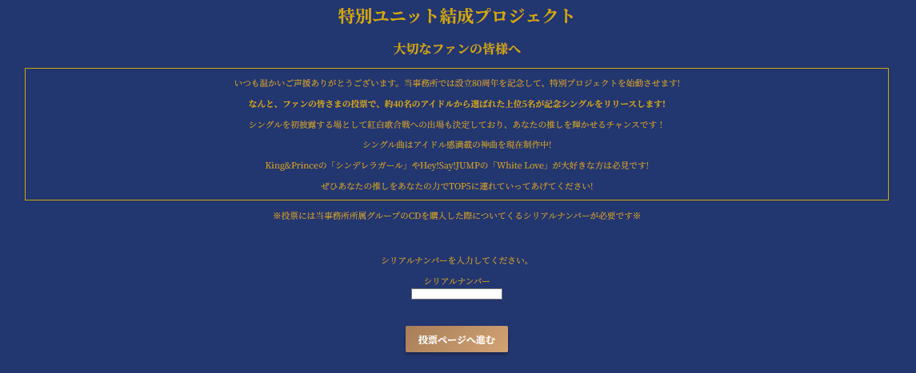
Vote App
① J社所属アイドルのCDを購入
②「http://127.0.0.1:5000」にアクセス

Slide 10
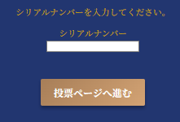

Vote App
③CDに付属しているシリアルナンバーを入力してページに進む
ABC123XYZ456

Slide 11

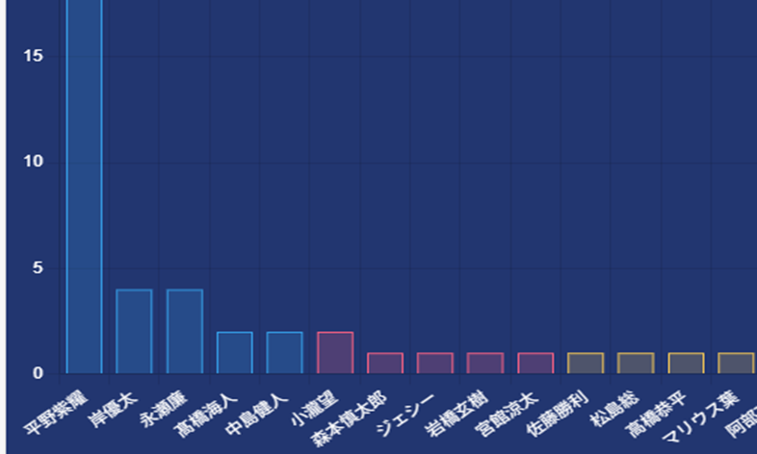
Vote App
④現在のランキングが表示される

Slide 12
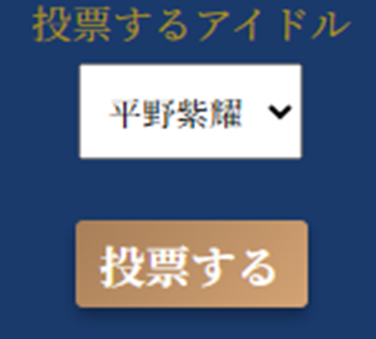

Vote App
④投票したいアイドルを選択・投票

Slide 13

Vote App
⑤投票後のランキングが表示される

Slide 14

System Architecture
HTML
CSS
JavaScript

Slide 15
System Architecture
HTML
CSS
JavaScript
Python

Slide 16
System Architecture
HTML
CSS
JavaScript
Python
PostgreSQL

Slide 17

Risk and Countermeasures
シリアルナンバーの予測
固定長の英数字という
形式を用いる
例: ABC123XYZ456

Slide 18
Budget
アプリ制作費：40万円
アプリ運用費：30万円
アプリ保守費：30万円
計 100万円

Slide 19
Thank you.
message
J社のアイドルはキラキラしているだけでなく、プロ意識が高く、ずっと応援したい！！と思わせてくれるアイドルがたくさん在籍しています。このプロジェクトを通してもっともっとファンが増えるはず！！私もたくさんCDを買って平野紫耀くんに投票します！！！
貝原 菜月

